Slide 1
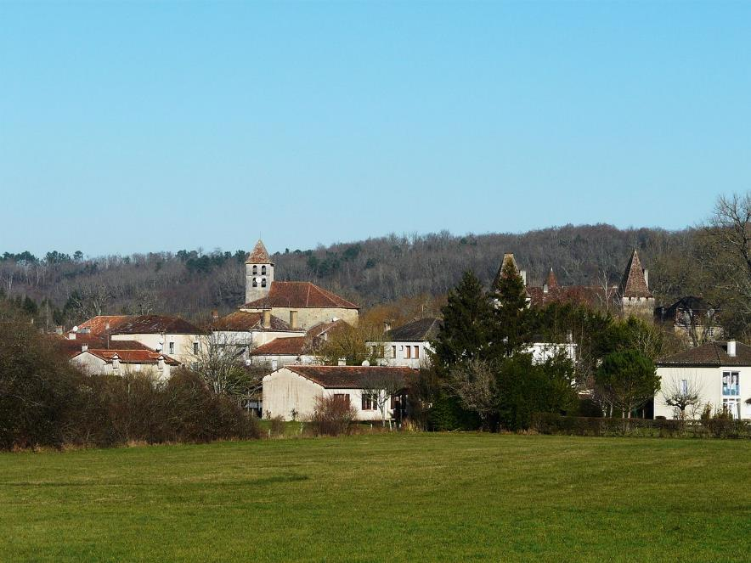
Saint – Jean – De – Côle – Dordogne -

Slide 2
Saint-Jean-de-Côle est une commune française située dans le département de la Dordogne, en région Nouvelle-Aquitaine. Elle fait partie de l'association « Les Plus Beaux Villages de France ».

Slide 3
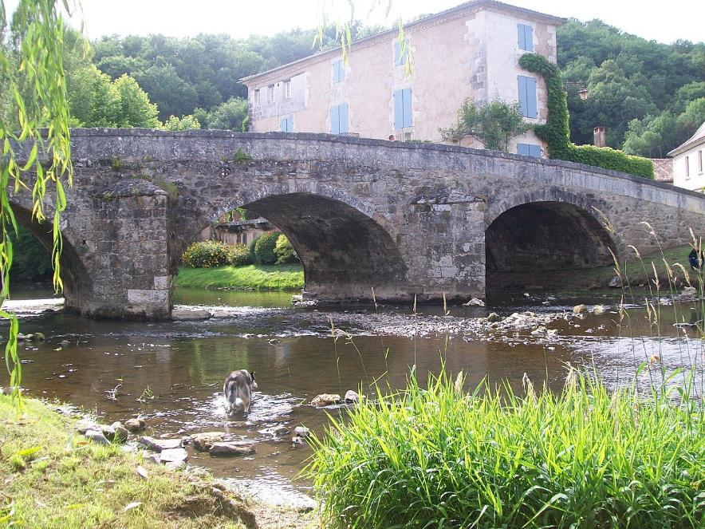
Le Vieux pont sur la Côle.

Slide 4
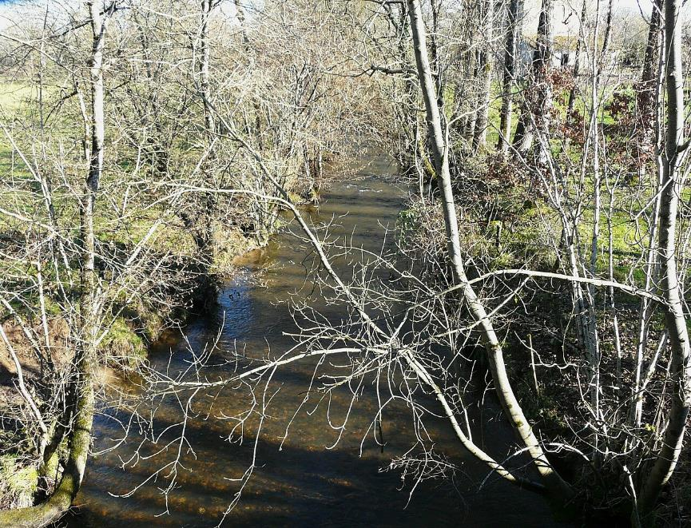
La Queue d'Âne, une cinquantaine de mètres avant sa confluence avec la Côle.

Slide 5
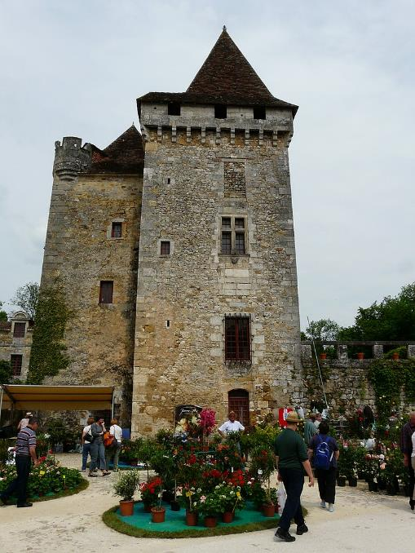
Les floralies de Saint-Jean-de-Côle

Slide 6
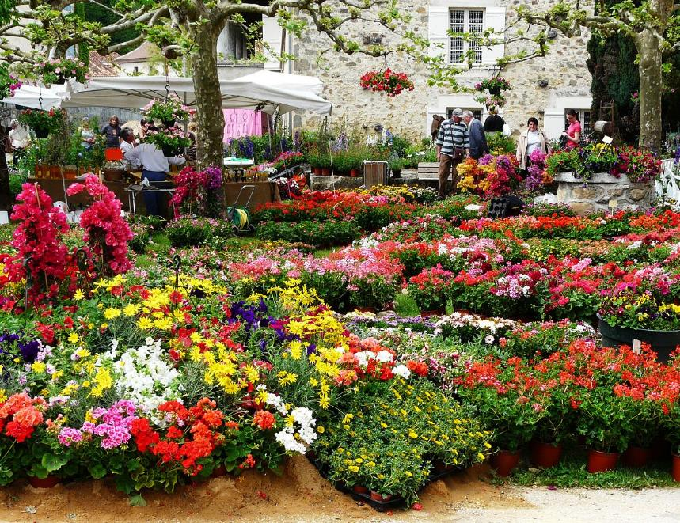
Les floralies de Saint-Jean-de-Côle

Slide 7
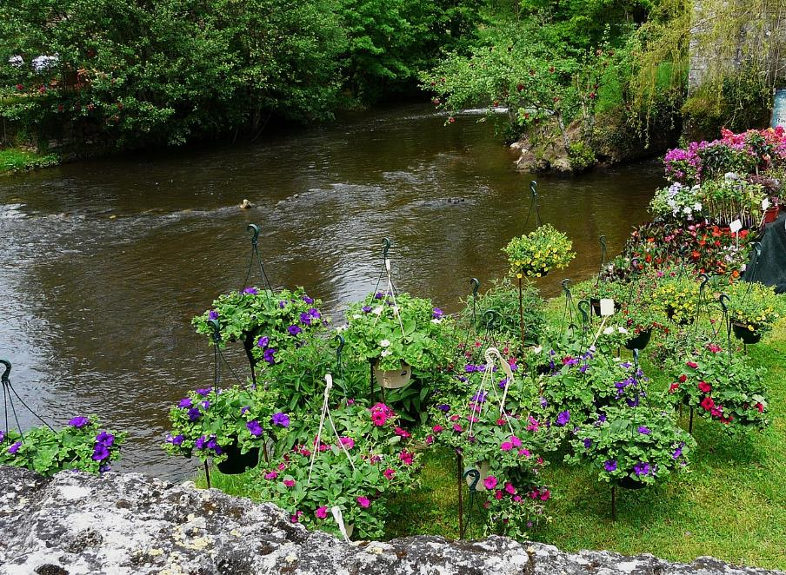
Les floralies de Saint-Jean-de-Côle

Slide 8
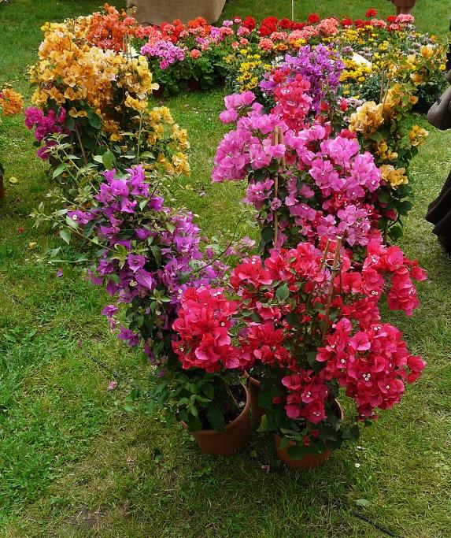
Floralies de Saint-Jean-de-Côle, Dordogne, France

Slide 9
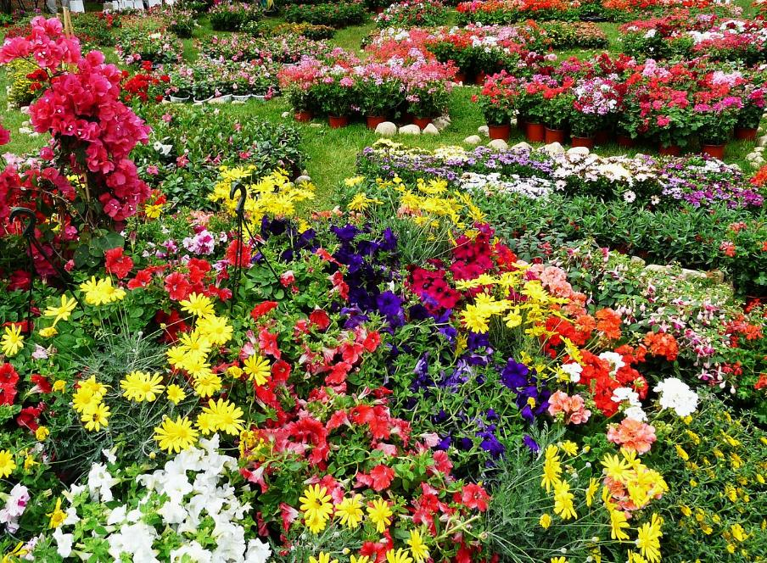
Les floralies de Saint-Jean-de-Côle

Slide 10
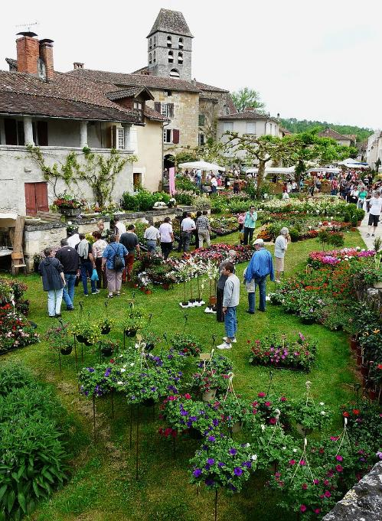
Les floralies de Saint-Jean-de-Côle

Slide 11
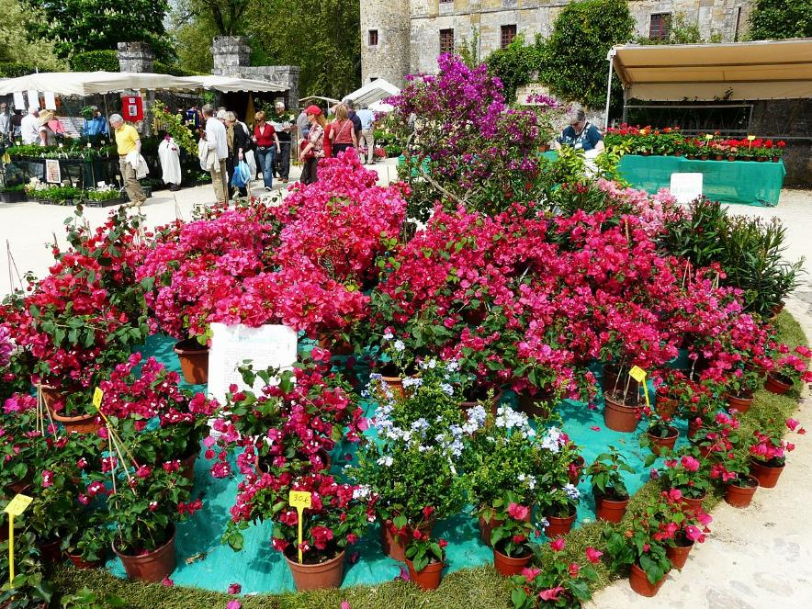
Floralies de Saint-Jean-de-Côle, Dordogne, France

Slide 12
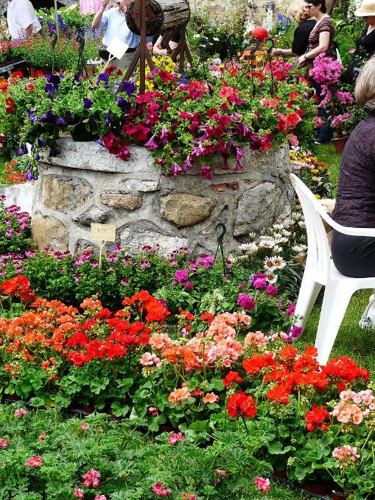
Floralies de Saint-Jean-de-Côle, Dordogne,France

Slide 13
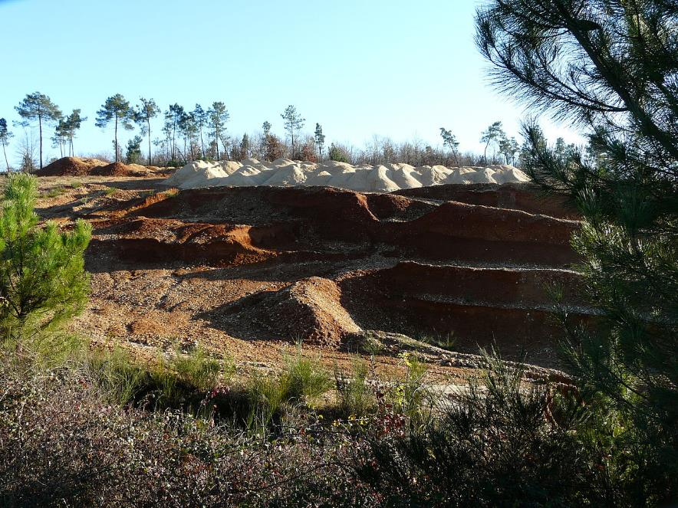
Carrière d'extraction de quartz à Saint-Jean-de-Côle.

Slide 14
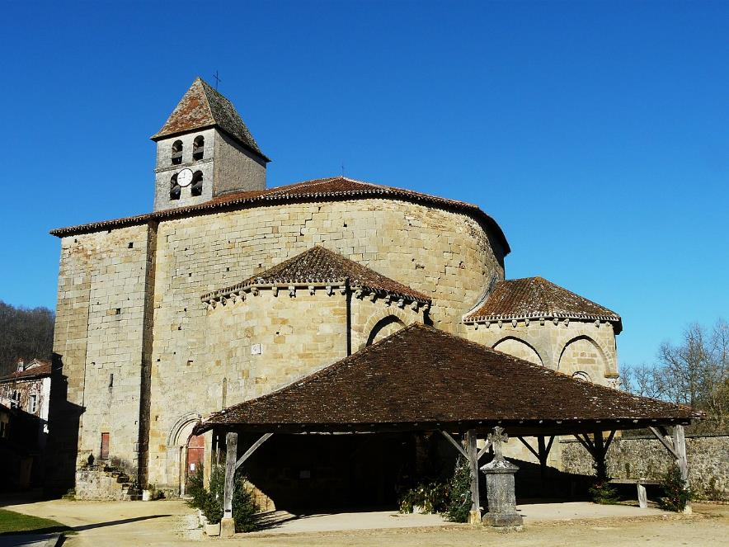
La halle et l'église Saint-Jean Baptiste.

Slide 15
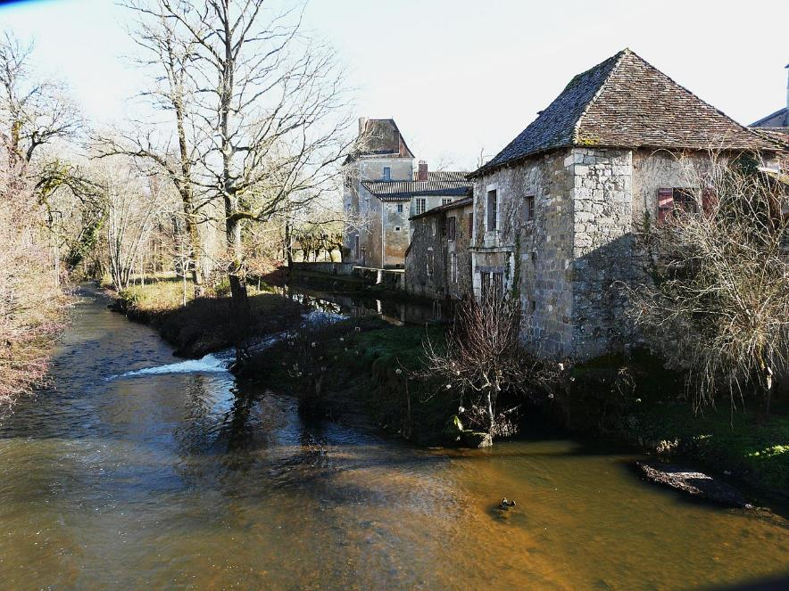
L'ancien prieuré le long de la Côle.

Slide 16
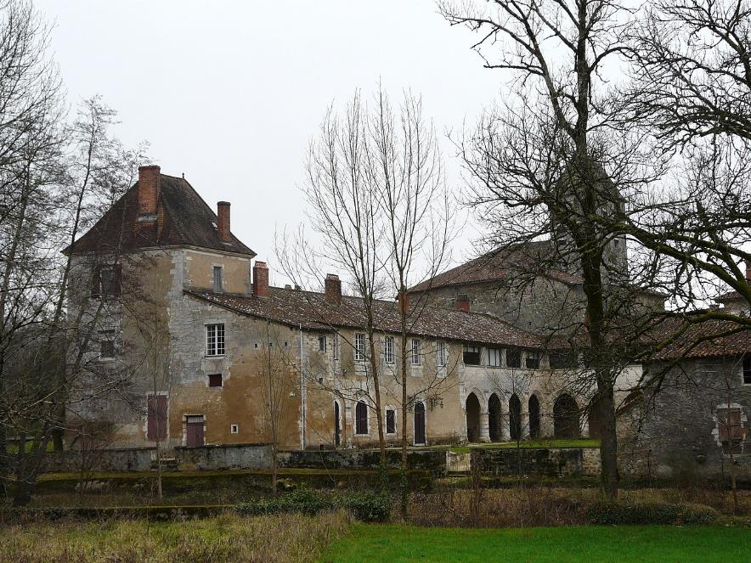
L'ancien prieuré.

Slide 17
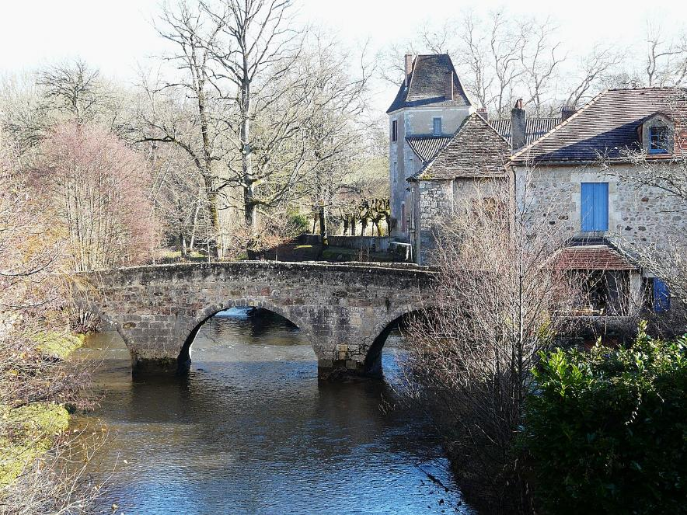
Le pont médiéval et l'ancien prieuré.

Slide 18
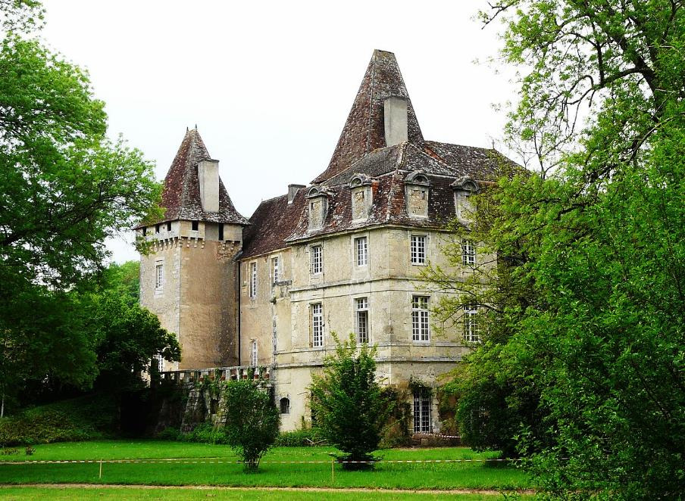
Le château de la Marthonye.

Slide 19
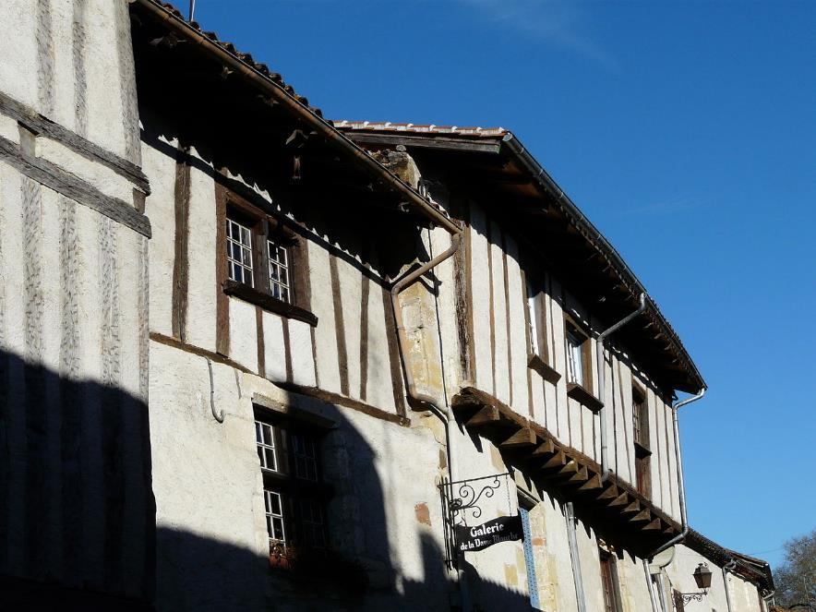
Maisons à colombages.

Slide 20
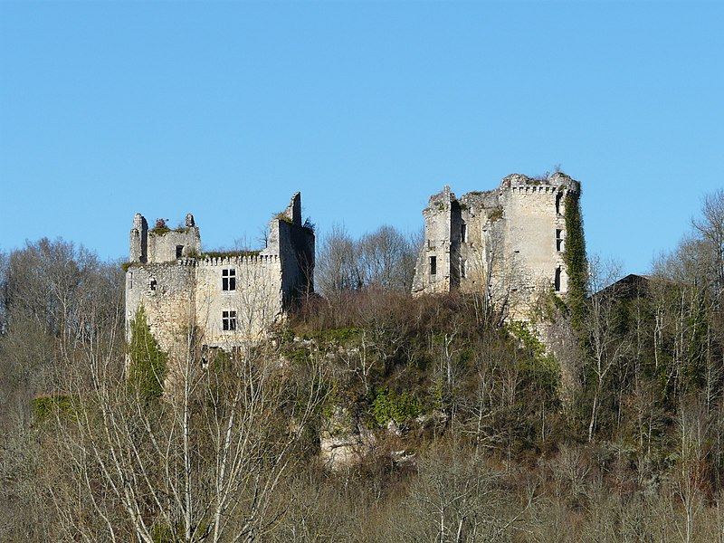
Saint-Pierre-de-Côle Bruzac

Slide 21
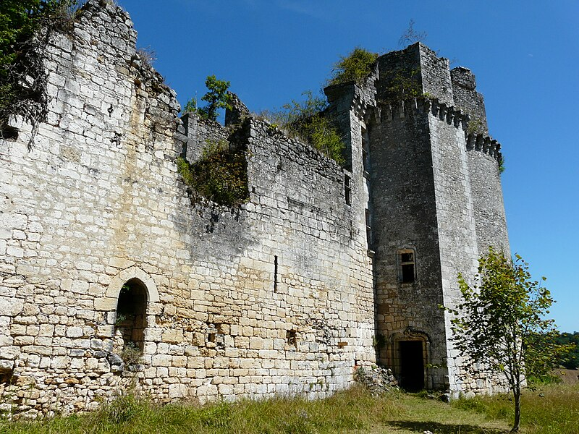
: Les ruines du château de Bas-Bruzac, Saint-Pierre-de-Côle, Dordogne, France

Slide 22
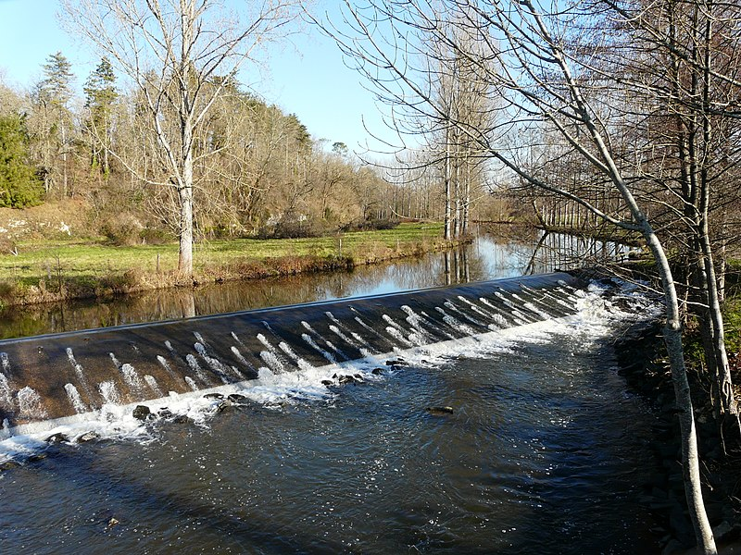
:Côle Saint-Pierre-de-Côle

Slide 23
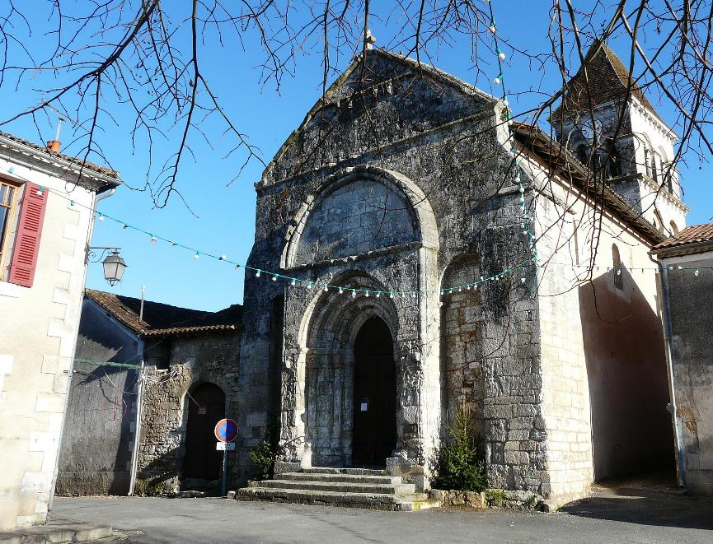
L'église Saint-Pierre-ès-Liens de Saint-Pierre-de-Côle.

Slide 24
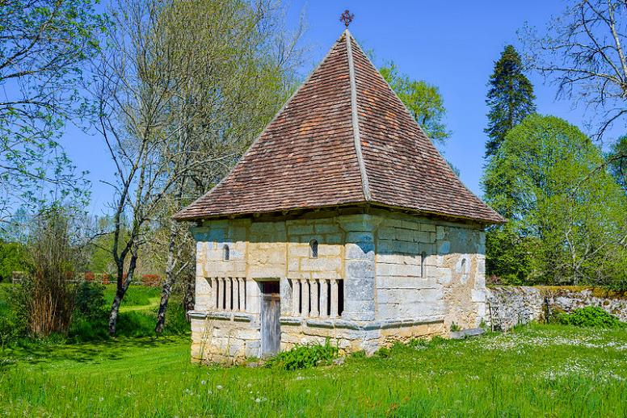
Lorient Vous A Présenté La Ville De Saint - De – Côle - Dordogne
Sur Une Suggestion De JackDidier
Les Images Et Le Son Du Net
Merci De Votre Visite
Daniel
La chapelle dite des Ladres de Bruzac, commune de Saint-Pierre-de-Cole, Dordogne, France, Europe.

